Slide 1
StubTroy
김다솜

Slide 2
1
개요
주제 선정 동기
프로젝트 목표
2
내용
개발 환경
프로그램 개발
3
결론
추후 과제
발전 방향

Slide 3
1
개요
주제 선정 동기
프로젝트 목표

Slide 4
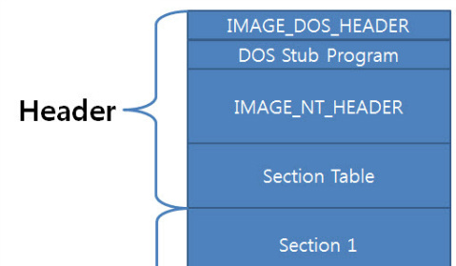
주제 선정 동기
PE(Portable Executable)
윈도우 운영 체제에서 사용되는 실행파일, DLL등을 위한 파일 형식. 윈도우 로더가 실행 가능한 코드를 관리하는데 필요한 정보를 캡슐화한 구조체이다.

Slide 5
주제 선정 동기
MS-DOS Stub Program
DOS 환경에서 실행될 내용의 코드 부분.
필수 구성 요소가 아니고, 이 부분이 없더라도 실행되는 데에 아무런 지장이 없다.

Slide 6
주제 선정 동기
MS-DOS Stub Program
-> 이 공간에 원하는 쉘 코드를 넣어 실행 시킬 수 있지 않을까?

Slide 7
프로젝트 목표
결과물
MS-DOS Stub을 비우고 원하는 쉘 코드를 삽입이 유용한 프로그램 작성

Slide 8
2
내용
개발 환경
프로그램 개발

Slide 9
개발 환경
C
프로그램 작성
HxD
프로그램 작동 간단 확인
Vmware
프로그램 작동 확인
Immunity Debugger
프로그램 작동 상세 확인

Slide 10
프로그램 개발
IMAGGE_DOS_HEADER
MS-DOS Stub Program
IMAGE_NT_HEADERS
IMAGE_SECTION_HEADER_1
IMAGE_SECTION_HEADER_2
SECTION_1
SECTION_2
Stub에 임의의 코드를 넣고 구동시키기 위해 프로그램에 편집이 필요한 부분
MS-DOS Stub Program 전체
IMAGE_NT_HEADER
->Address of Entry Point 부분
Address of Entry Point는
프로그램 함수가 시작하는 부분을 알려주는 역할을 한다.

Slide 11
프로그램 개발
90 90 90 …. 90 90 90
SHELLCODE
41 41 41 … 41 41 41
MS-DOS Stub Program에 들어갈 쉘코드
NOP (90)
아무런 기능을 하지 않는 코드
ShellCode
사용자에게 입력 받은 쉘코드
INC ECX (41)
남은 DOS-Stub을 채울 코드

Slide 12
프로그램 개발
옵션 –m 사용
입력된 쉘코드의 실행이 끝나면
메인 함수로 돌아가는 내용의 코드
삽입
6A 01 PUSH 1
8B (00000000) MOV ebp, eax,0x000000
FF D0 CALL eax
->원래 프로그램의 시작지점 호출
ImageBase와
원래의 Address of Entry Point를
더한 값
SHELLCODE
6A 01 B8 00 00 00 00 FF D0

Slide 13
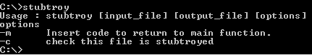
프로그램 개발
작동 확인
현재 stubtroy는 UI가 없는 커맨드 형식 프로그램이다.
전달인자를 포함하지 않고 실행시키면 다음과 같은 용법이 표시 된다.

Slide 14


프로그램 개발
작동 확인
목표로 하는 파일의 첫 두 바이트를 확인하여 매직 넘버를 확인하고
이 파일이 윈도우 실행 파일인지 판별한다.
만약 매직 넘버가 아스키 문자열로 MZ가 아니라면 목표 파일이 윈도우 실행 파일이
아닌것으로 판별하고 실행 되지 않는다.

Slide 15

프로그램 개발
작동 확인
본격적으로 작동을 확인하기 위해
간단한 문자열이 출력되는 프로그램 hellow를 준비했다.

Slide 16

프로그램 개발
작동 확인
hellow.exe 프로그램에 hellow_troy.exe라는 이름으로
자동으로 메인 함수로 돌아가게 하는 옵션을 사용해 쉘코드를 삽입하려 한다.
Stubtroy를 실행하면 원래 프로그램의 Stub 공간에 –m 옵션을 사용한 만큼의 쓸 수 있는 공간을 알려주고, 쉘코드를 사용자에게 입력 받는다.

Slide 17
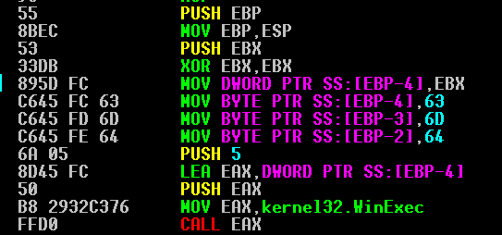
프로그램 개발
작동 확인
준비된 쉘코드는 다음과 같다.
\x55\x8B\xEC\x53\x33\xDB\x89\x5D\xFC\xC6\x45\xFC\x63\xC6\x45\xFD\x6D\xC6\x45\xFE\x64\x6A\x05\x8D\x45\xFC\x50\xB8\x??\x??\x??\x??\xFF\xD0
CMD를 실행시키는 쉘코드이다.
Kernel32.WinExec의 메모리주소는
컴퓨터를 실행시킬 떄 마다 달라진다.

Slide 18
프로그램 개발
작동 확인
쉘코드를 입력한다. 편의를 위해 16진수라고 명명해주는 \x 를 생략하고 공백으로 구분하여 쉘코드를 입력하게 했다.
C:\>stubtroy hellow.exe hellow_st.exe -m
Typing the Shellcode. Maximum length is 57
here:55 8b ec 53 33 db 89 5d fc c6 45 fc 63 c6 45 fd 6d c6 45 fe 64 6a 05 8d 45 fc 50 b8 29 32 c3 76 ff d0

Slide 19
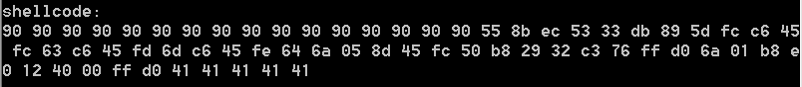
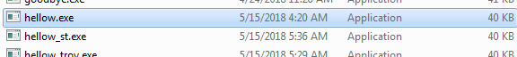
프로그램 개발
작동 확인
쉘코드 입력을 마쳤다면 사용된 옵션과 나머지 버퍼를 채우기 위한 90과 41의 값이 모두 합쳐진 쉘코드 값을 알려주고
쉘코드가 삽입된 프로그램이 생성된 뒤 프로그램이 종료된다.

Slide 20
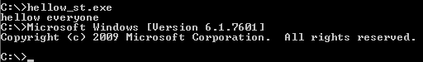
프로그램 개발
작동 확인
쉘코드로 삽입한 동작과 원래 프로그램의 동작 모두
문제 없이 잘 실행되었다.

Slide 21
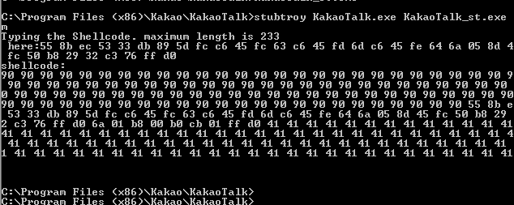
프로그램 개발
작동 확인
대표적인 상용 패커 Themida로 패킹된 프로그램인 카카오톡에도 적용시켜 보았다.

Slide 22
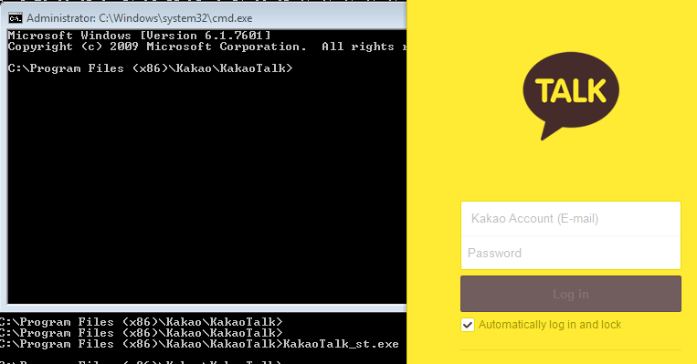
프로그램 개발
작동 확인
문제 없이 적용되어 쉘코드와 본래 프로그램 모두 잘 실행되는 것을 볼 수 있었다.

Slide 23
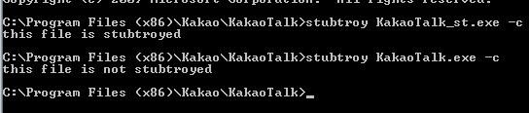
프로그램 개발
작동 확인
-c 옵션을 사용하여 해당 파일이 DOS Stub에 쉘코드가 삽입 되어 실행 될 수 있는 파일인지 검사 할 수 있다.

Slide 24
3
결론
추후 과제
발전 방향

Slide 25
추후 과제
Window 8 이상의 상위 윈도우 운영 체제에서는 Address of Entry Point가 399 이하일 경우 오류가 발생하며 실행 불가능
즉, window 7에서만 구동 가능.
Window 8이상의 상위 버전에서 구동 가능하게 하려면 쉘코드를 MS-DOS Stub이 아닌 다른 곳에 삽입해야 한다.

Slide 26
발전 방향
DOS Stub이 아닌, 주소가 400 이상인 다른 공간에 쉘코드를 삽입하고 그에 맞춰 편집해야 하는 헤더 구조의 정보들을 맞춰 편집한다면 윈도우 8 이상의 운영체제에서 사용가능한 트로이 제작 툴을 작성 가능.
BaseofCode, Address of Entry Point 이외에도 Number of Sections, 섹션들의 Name, Pointer to Raw Data 등의 현재 프로젝트보다 더 많은 요소에 접근해 편집하고 쉘코드를 추가해야 한다.

